Slide 1
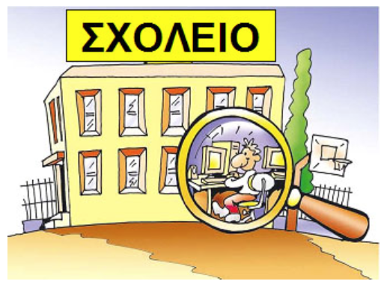
Κεφάλαιο 1:
Βασικές Έννοιες Πληροφορικής
Ενότητα 1: Γνωρίζω τον Υπολογιστή

Slide 2

Λέξεις και Έννοιες Κλειδιά
Τι είναι τα Δεδομένα (Data) και ποιά η σχέση τους με την Πληροφορία (Information);
Τι είναι οι Πληροφορίες στις οποίες βασιζόμαστε για να παίρνουμε αποφάσεις;
Τι είναι η Επεξεργασία (Processing) των Δεδομένων;
Τι μελετά η επιστήμη της Πληροφορικής (Informatics);
Τι σχέση έχει ο Υπολογιστής (Computer) με όλα αυτά που αναφέραμε;

Slide 3
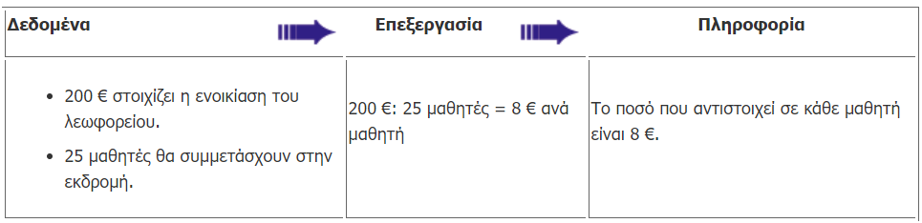
Τι είναι τα Δεδομένα και τι η Πληροφορία;
Το σχολείο μας θα πάει μία εκδρομή :-)
Ο Κωστής και στη Χρύσα ανέλαβαν να συγκεντρώσουν τα απαιτούμενα χρήματα
Στην προσπάθεια τους αυτή είχαν τα εξής δεδομένα:

Slide 4
Τι είναι τα Δεδομένα και τι η Πληροφορία;
Στη συνέχεια, αφού έκαναν τους απαιτούμενους συλλογισμούς, επεξεργάστηκαν τα δεδομένα εκτελώντας τις απαραίτητες αριθμητικές πράξεις
Διαίρεσαν δηλαδή το ποσό των 200 ευρώ με τον αριθμό των 25 μαθητών και κατέληξαν στο συμπέρασμα ότι κάθε μαθητής θα πρέπει να πληρώσει 8 ευρώ

Slide 5
Από τα Δεδομένα στην Πληροφορία...
Το ποσό των 8 € που πρέπει να πληρώσει ο κάθε μαθητής, για να πραγματοποιηθεί η εκδρομή, είναι μια πληροφορία, που δημιουργήθηκε από την κατάλληλη επεξεργασία των δεδομένων.
Σχηματικά μπορούμε να αναπαραστήσουμε την παραπάνω διαδικασία ως εξής:

Slide 6
Δεδομένα και Πληροφορία (ορισμοί)
Γενικά, μπορούμε να ονομάσουμε Δεδομένα (Data) τα στοιχεία που χρησιμοποιούμε για επεξεργασία.
Τα αποτελέσματα που παίρνουμε από την επεξεργασία των δεδομένων και μας μεταδίδουν κάποια επιπρόσθετη γνώση, τα χαρακτηρίζουμε ως Πληροφορία (Information).
Σημαντικό: η επεξεργασία των δεδομένων έχει πολλές μορφές, χωρίς να είναι πάντοτε απαραίτητη η πραγματοποιήση αριθμητικών πράξεων...

Slide 7
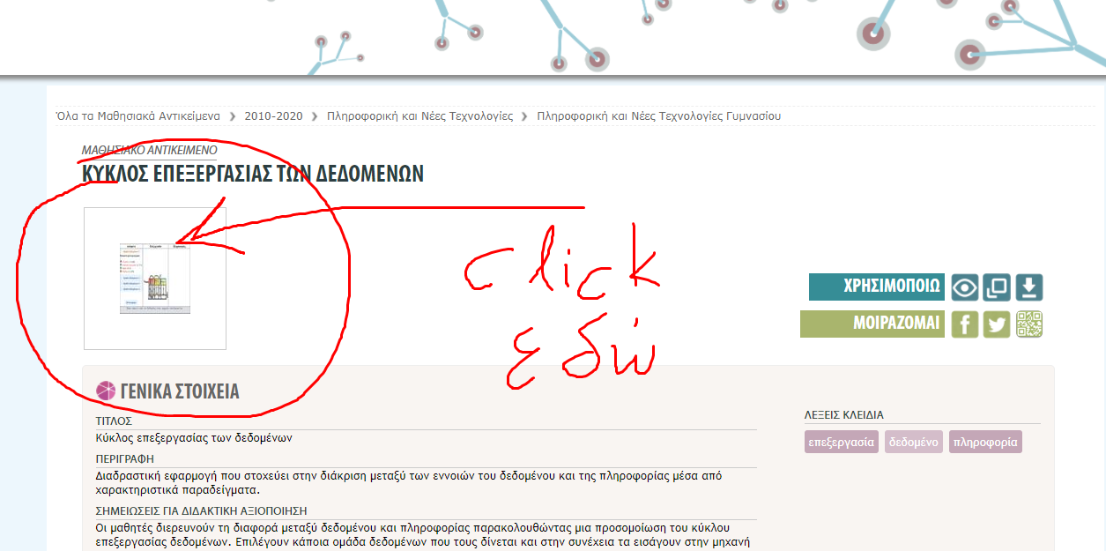
Παραδείγματα: από δεδομένα → πληροφορίες...
http://photodentro.edu.gr/lor/r/8521/758

Slide 8
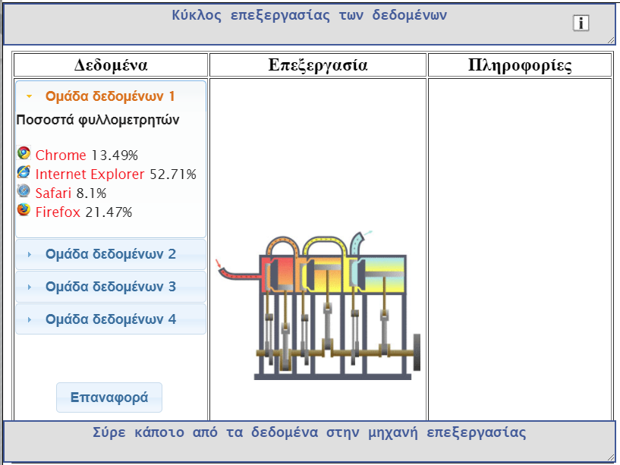

Slide 9
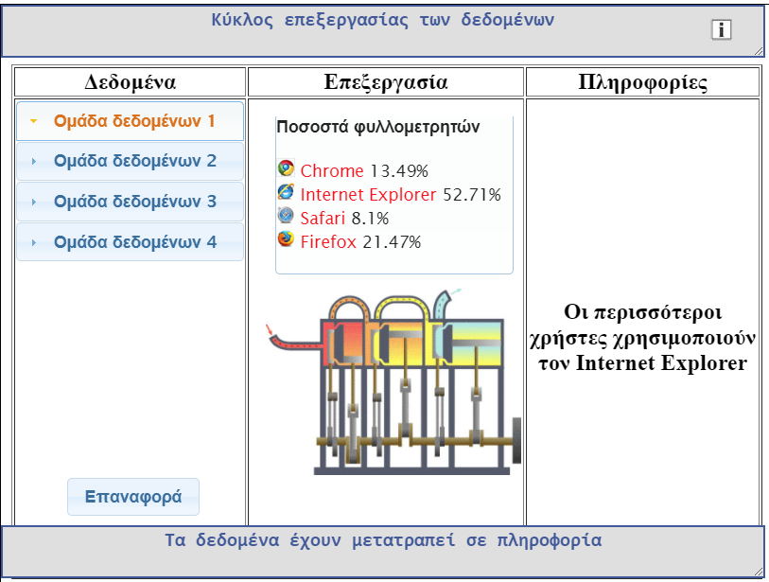

Slide 10
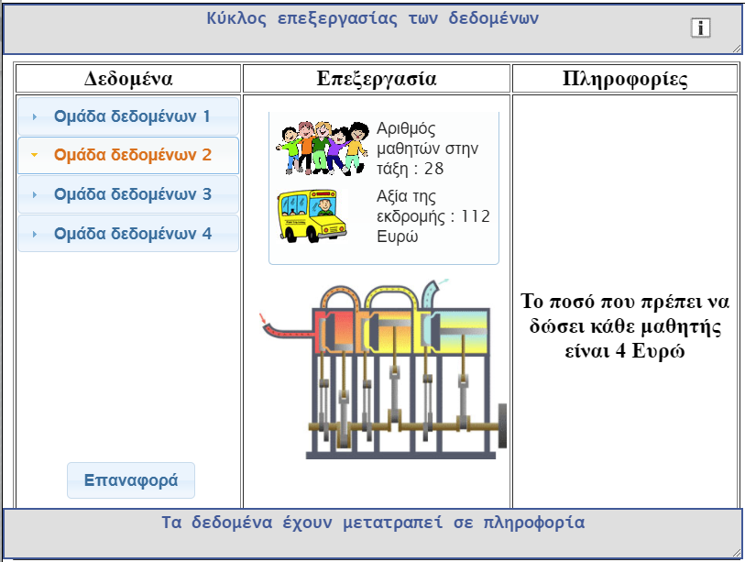

Slide 11
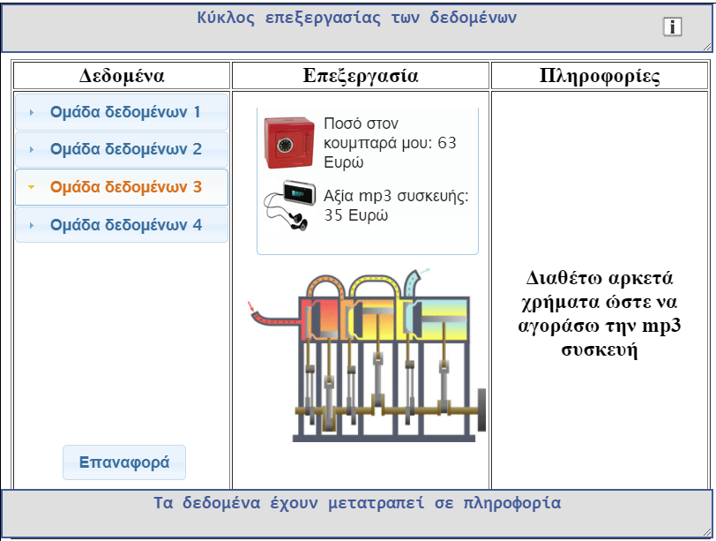

Slide 12
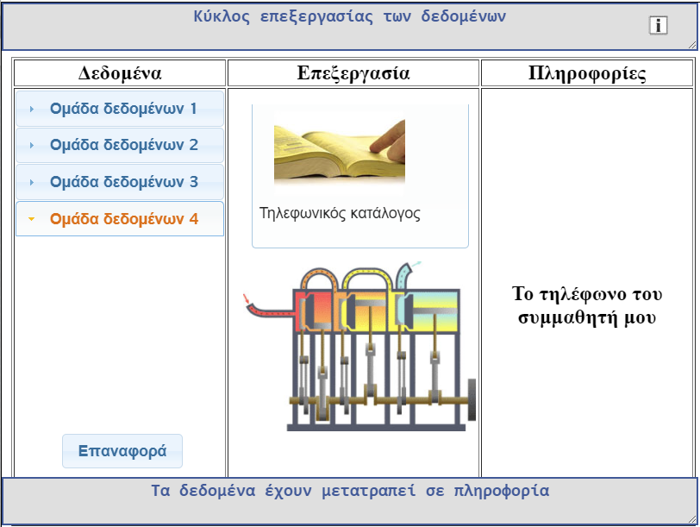

Slide 13
Μπορείτε να σκεφτείτε αντίστοιχα παραδείγματα;
Δεδομένα
Επεξεργασία
Πληροφορία

Slide 14
Παράδειγμα 1: Δεδομένα → Επεξεργασία
Για να υπολογίσουμε τον συνολικό χρόνο ομιλίας στο κινητό μας τηλέφωνο κατά τον τελευταίο μήνα, θα πρέπει να προσθέσουμε τους χρόνους ομιλίας του κάθε τηλεφωνήματος που κάναμε.
Δεδομένα
Επεξεργασία
Πληροφορία
Οι χρόνοι ομιλίας των τηλεφωνημάτων που κάναμε
Πρόσθεση
Συνολικός Χρόνος Ομιλίας

Slide 15
Παράδειγμα 2: Δεδομένα → Επεξεργασία
Ένα κατάστημα χρειάζεται να υπολογίζει στο τέλος κάθε μέρας την ποσότητα του κάθε προϊόντος που έχει απομείνει για να αποφασίζει ο υπεύθυνος ποια προϊόντα χρειάζεται να παραγγείλει. Έχει αποθηκευμένες τις ποσότητες στην αρχή της ημέρας και δέχεται με τη σειρά τις ποσότητες που αγόρασε ο κάθε πελάτης, όπως φαίνονται στην απόδειξή του.
Δεδομένα
Επεξεργασία
Πληροφορία
Το όνομα και η ποσότητα του κάθε προϊόντος που αγόρασε ο κάθε πελάτης κάθε φορά
Για κάθε προϊόν προσθέτουμε τις ποσότητες που αγοράστηκαν και αφαιρούμε από την αρχική
Το όνομα και η ποσότητα του κάθε προϊόντος που έχει απομείνει

Slide 16
Παράδειγμα 3: Δεδομένα → Επεξεργασία
Έχουμε το ονοματεπώνυμο και τον αριθμό τηλεφώνου κάθε συνδρομητή μιας εταιρείας σταθερής τηλεφωνίας και θέλουμε να εμφανίσουμε τα πιο πάνω με αλφαβητική σειρά με βάση το επώνυμο και το όνομα των συνδρομητών
Δεδομένα
Επεξεργασία
Πληροφορία
Ο κατάλογος με τα ονοματεπώνυμα και τους αριθμούς τηλεφώνου των συνδρομητών
Ταξινόμηση
Ο κατάλογος με τα ονοματεπώνυμα και τους αριθμούς τηλεφώνου των συνδρομητών ταξινομημένα σε αλφαβητική σειρά.

Slide 17
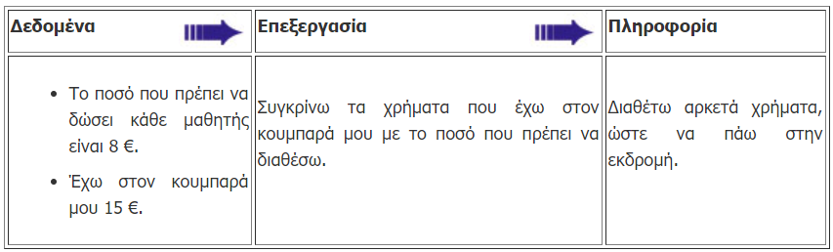
Ο κύκλος επεξεργασίας δεδομένων (1/3)
Το ποσό που αντιστοιχεί σε κάθε μαθητή για την εκδρομή είναι 8 ευρώ (δεδομένο)
Ας υποθέσουμε ότι ο Γιάννης έχει στον κουμπαρά του 15 ευρώ (δεδομένο)
Εάν συγκρίνει (επεξεργασία) τα χρήματα που έχει στον κουμπαρά του (δεδομένο) με το ποσό που πρέπει να διαθέσει για να πάει στην εκδρομή...

Slide 18
Ο κύκλος επεξεργασίας δεδομένων (2/3)
Τότε προκύπτει η πληροφορία ότι “ο Γιάννης διαθέτει αρκετά χρήματα ώστε να πάει στην εκδρομή)
Μία πληροφορία μπορεί εύκολα να μετατραπεί σε δεδομένο προς επεξεργασία για να παραχθεί νέα πληροφορία. Αυτή η διαδικασία ονομάζεται “Κύκλος επεξεργασίας των Δεδομένων”

Slide 19
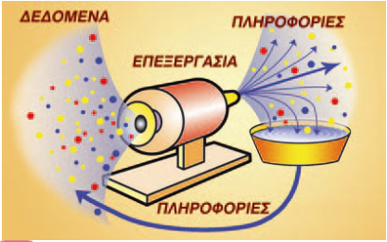
Ο κύκλος επεξεργασίας δεδομένων (3/3)
Μπορώ στην εκδρομή να φάω πίτα γύρο που κάνει 3 ευρώ;

Slide 20
Ο υπολογιστής και η επεξεργασία των δεδομένων
Η έννοια της επεξεργασίας δε συναντάται μόνο στους υπολογιστές. Πολλές συσκευές που έχουμε γύρω μας χρησιμοποιούνται για την επεξεργασία και την παραγωγή κάποιου προϊόντος.
Ένα παράδειγμα είναι το πλυντήριο ρούχων. Στην αρχή τοποθετούμε τα λεκιασμένα ρούχα, το απορρυπαντικό και κατόπιν επιλέγουμε τη θερμοκρασία και το πρόγραμμα πλύσης. Στη συνέχεια το πλυντήριο πλένει τα ρούχα σύμφωνα με το πρόγραμμα πλύσης που επιλέξαμε. Στο τέλος της επεξεργασίας, αν όλα πάνε καλά, θα πάρουμε τα ρούχα καθαρά.
Τοποθετούμε τα ρούχα
Πλύσιμο
Καθαρά ρόυχα

Slide 21
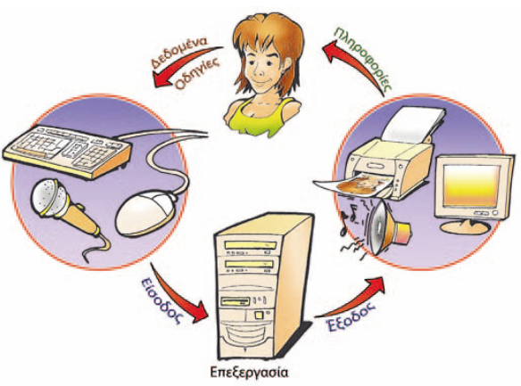
Ο υπολογιστής και η επεξεργασία των δεδομένων
Μια μηχανή που χρησιμοποιούμε σήμερα για την επεξεργασία δεδομένων είναι ο υπολογιστής.
Στην αρχή εισάγουμε πλήθος δεδομένων στον υπολογιστή με τη βοήθεια συσκευών (π.χ πληκτρολόγιο), τα οποία ο υπολογιστής με τις κατάλληλες οδηγίες (εντολές) που δίνουμε, τα επεξεργάζεται.
Κατά τη διαδικασία της επεξεργασίας ο υπολογιστής εκτελεί λογικές (π.χ. σύγκριση δύο αριθμών) και αριθμητικές πράξεις.
Τα αποτελέσματα της επεξεργασίας λαμβάνονται μέσω της οθόνης, του εκτυπωτή ή άλλων συσκευών. Από τα επεξεργασμένα δεδομένα που λαμβάνουμε, αντλούμε τις χρήσιμες πληροφορίες που θέλουμε.

Slide 22
Με τι ασχολείται η πληροφορική;
Η Πληροφορική εξετάζει
με ποια τεχνικά μέσα και με ποιες διαδικασίες μπορούμε: να συλλέξουμε και να αποθηκεύσουμε δεδομένα, να τα επεξεργαστούμε, να μεταδώσουμε τις χρήσιμες πληροφορίες που παράγονται και να τις αποθηκεύσουμε
τη σημασία των πληροφοριών, τη χρησιμότητα τους και τις πιθανές εφαρμογές τους σε διάφορες ανθρώπινες δραστηριότητες.

Slide 23
Ασκήσεις κατανόησης

Slide 24
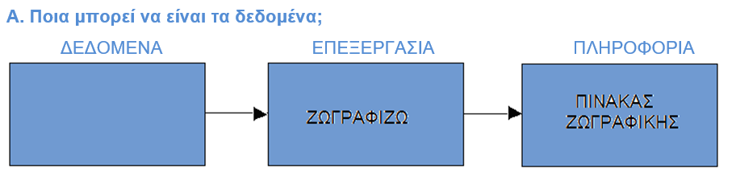

Slide 25
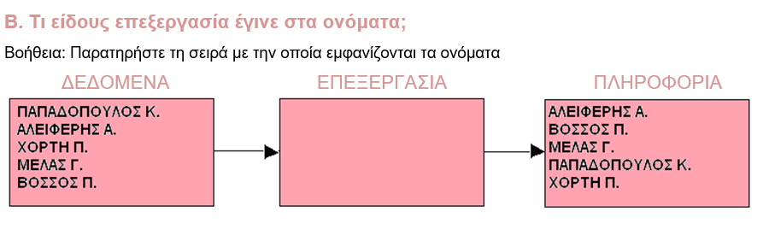

Slide 26
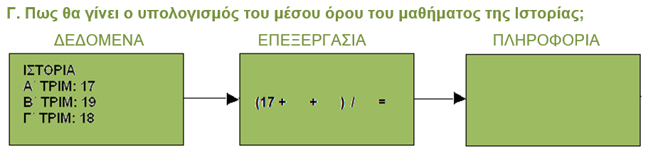

Slide 27
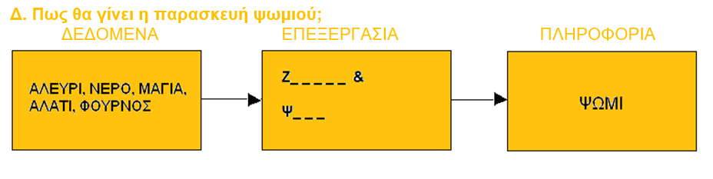

Slide 28
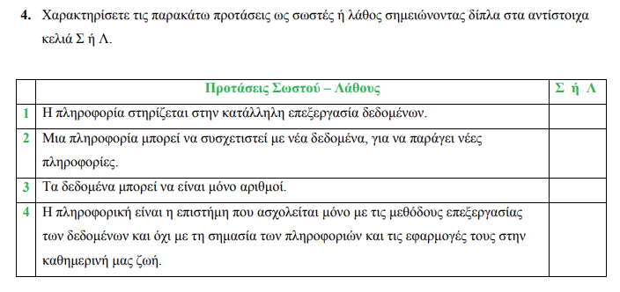

Slide 29
Ερωτήσεις κατανόησης
Μπορείτε να αναφέρετε ένα παράδειγμα δεδομένων και ένα παράδειγμα πληροφοριών από την καθημερινή σας ζωή;
Με ποιο τρόπο παίρνουμε πληροφορίες από τα δεδομένα;
Ποια είναι η συμβολή του υπολογιστή στην παραγωγή πληροφοριών;

